Slide 1
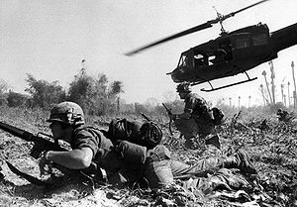
Vietnamska vojna
1965-1975

Slide 2
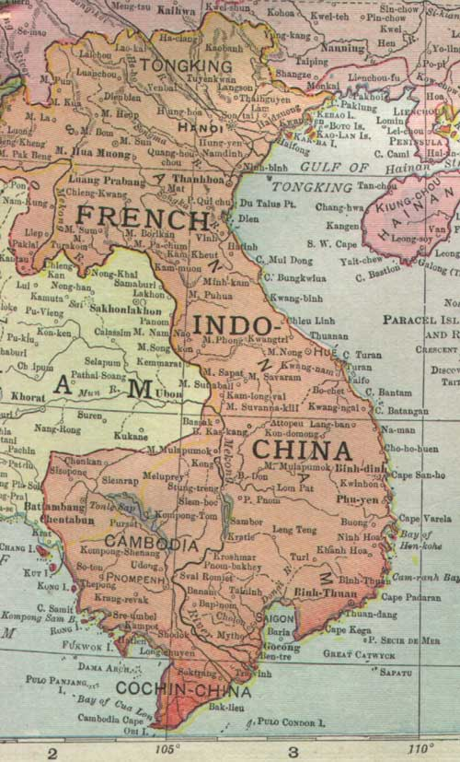
Francoska Indokina
Območje Vietnama, Laosa in Kambodže,
Francija si jo od 1850 do 1893 podredi,
Francozi vladajo naslednjih 70 let,
nakopljejo si veliko sovražnikov,
pojavi se veliko uporniških skupin, upori so zatrti,
1940 Japonska zasede Indokino,
1944-1945 v severnem Vietnamu izbruhne huda lakota zaradi slabega vremena in japonske okupacije.

Slide 3
Francoska Indokina
Zaradi lakote umre 1 milijon ljudi,
1945 Japonci zaprejo vse preostale vplivne francoze,
avgusta 1945 se Japonska preda,
Francozi še vedno zaprti (vakuum moči),
Viet Minh to izkoristi in izvede revolucijo.

Slide 4
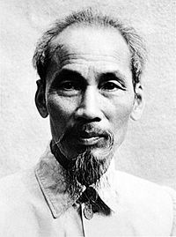
Viet Minh
Je gibanje za neodvisnost Vietnama,
vodja; Ho Ši Minh,
podpira jih Kitajska,
komunizem.

Slide 5
Prva Indokinska vojna
Zavezniki se strinjajo, da območje Indokine pripada Franciji,
Francozi začnejo ponovno zavzemati območje,
Kitajski komunisti Viet Minhu pošiljajo vojaško opremo,
Viet Minh začne gverilsko vojno.

Slide 6
Umik Francije
1950 Kitajska prizna Viet Minhu oblast,
nekomunistični narodi pa priznajo cesarja Bao Daija,
zaradi korejske vojne imajo zavezniki dogodke v Indokini za dokaz komunističnega širjenja ozemlja,
Zavezniki pomagajo Francozom, ZDA do 1954 porabi milijardo dolarjev v podporo francoski vojski,
7. maja 1954 se Francija preda.

Slide 7
Vietnam
Viet Minh postane vlada severnega Vietnama,
Južni Vietnam pa vodi Bao Dai,
ZDA v južni Vietnam pošiljajo svetovalce in opremo, medtem Sovjetska zveza na severu počne enako,
1965 prve ameriške bojne enote vstopijo v Vietnam.

Slide 8
Vietnamska vojna
Boji potekajo v južnem Vietnamu,
sever pošlje na tisoče vojakov na jug,
sodeluje tudi več tisoč južnovietnamskih pripadnikov komunističnega Vietkonga,
Vietkongovski borci na videz civilisti,
Ameriški vojaki zaradi podobnosti ponesreči ubijejo veliko civilistov.

Slide 9
Vietcong
Komunistična gverila,
uporabljali zemeljske mine in pasti lastne izdelave,
njihove pasti nižale sovražnikovo moralo,
izkopali zapleteno mrežo podzemnih predorov za premik borcev in za bivanje.

Slide 10
ZDA
V Vietnam poslali veliko število vojakov,
imeli popoln nadzor nad zrakom,
obsežno bombandirali džunglo,
poraz komunistov med ofenzivo Tet omogoči američanom da do 1973 umaknejo 95% vojakov,
1973 v Parizu podpisana mirovna pogodba, vendar se boji nadaljujejo.

Slide 11
Zaključki
1975 - Severni Vietnam napade Južni Vietnam in se združi v eno Demokratično republiko Vietnam, diktatorsko pa jo vodi Ho Ši Minh.
Trajanje : 19 let, 180 dni.

